Slide 1
VY_32_INOVACE_AUT2_11
Geometrie řízení

Slide 2
Geometrická poloha kol má zásadní vliv na bezpečnost provozu vozidel. Za jedoucím vozidlem zanechávají odvalující se kola stopy. Aby se kola vozidla odvalovala při přímé jízdě i v zatáčkách a nesmýkala se, musí mít kola i čepy řízení správnou polohu tzn. správné sklony od svislé roviny. Tyto odchylky se nazývají geometrií kol, čepů a náprav.

Slide 3
Sbíhavost
Sbíhavost je rozdíl vzdáleností l₂ - l₁ mezi ráfky kol při jejich postavení do přímého směru. Měří se ve výšce středů kol od jednoho ráfku k druhému a udává se v milimetrech nebo ve stupních.
Rozeznáváme:
sbíhavost
rozbíhavost
nulová sbíhavost

Slide 4
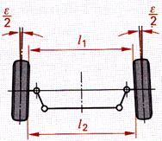
sbíhavost – rozdíl vzdáleností l₂ - l₁ > 0
Používá se pro přední poháněné nápravy s negativním poloměrem rejdu.

Slide 5
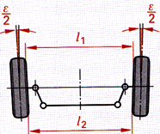
2. rozbíhavost – vzdálenost l₂ - l₁ < 0
Používá se u vozidel s přední poháněnou nápravou a kladným poloměrem rejdu.

Slide 6
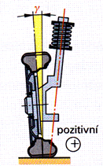
Odklon kola
Odklon kola je úhel mezi rovinou kola a rovinou kolmou k vozovce.
1. pozitivní odklon
Rovina kola je nahoře nakloněna směrem ven. Velikost úhlu je v rozmezí od 0° 20´ do 2 ° Pozitivní odklon zmenšuje poloměr rejdu a zlepšuje směrovou stabilitu.

Slide 7
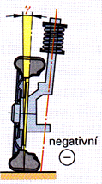
Odklon kola
2. negativní odklon
Rovina kola je nahoře nakloněna směrem dovnitř. Velikost úhlu je v rozmezí od
-0° 30´ do -2 ° Negativní odklon zlepšuje vedení při jízdě zatáčkou, ale způsobuje větší opotřebení pneu na vnitřní straně.

Slide 8
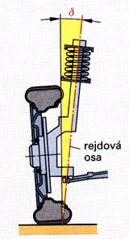
Příklon rejdové osy
Je odchylka rejdové osy vůči podélné rovině vozidla kolmé k vozovce.
Úhel příklonu bývá od 5° do 10°. Příklon rejdové osy způsobuje nadzvednutí přední části vozidla při natočení rejdových kol, vlivem zatížení přední nápravy se vytváří vratný moment pro zpětné zatočení kol.

Slide 9
Poloměr rejdu
Je rameno páky, na které působí třecí síly mezi pneumatikou a vozovkou. Poloměr rejdu tvoří společně příklon rejdové osy a odklon kola. Rozlišujeme:
pozitivní poloměr rejdu
negativní poloměr rejdu
nulový poloměr rejdu

Slide 10
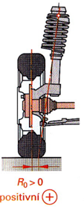
1. Pozitivní poloměr rejdu – rejdová osa protíná vozovku na vnitřní straně stopy pneumatiky.
Při brzdění působí na pneumatiku brzdná síla, která způsobuje vybočení kola ven. Při jízdě po vozovce s rozdílnou přilnavostí kolo vybočuje ven v místě lepší přilnavosti a táhne vozidlo do strany.

Slide 11
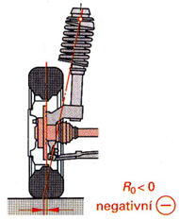
2. Negativní poloměr rejdu - rejdová osa protíná vozovku na vnější straně stopy pneumatiky.
Při brzdění je kolo vychylováno do sbíhavosti. Při jízdě na vozovce s rozdílnou přilnavostí působí kolo proti táhnutí vozidla na stranu s lepší přilnavostí.

Slide 12
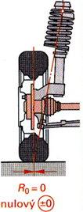
3. Nulový poloměr rejdu - rejdová osa protíná vozovku ve středu otisku pneumatiky.
U stojícího vozidla je k natočení kol velká síla v řízení. Při brzdění se kolo vychyluje malým momentem od vozidla.

Slide 13
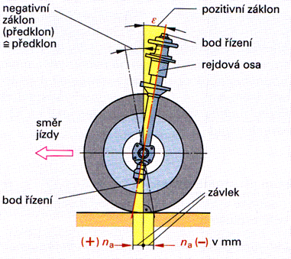
Záklon rejdové osy
Záklon rejdové osy je její úhel s příčnou svislou rovinou
1 . Pozitivní záklon - bod dotyku kola se nachází za průsečíkem rejdové osy na vozovce. Používá se u pohonu zadních kol.

Slide 14
2. Negativní záklon (předklon) – bod dotyku kola se nachází před bodem dotyku rejdové osy na vozovce. U vozidel s předním pohonem kol se používá nulový nebo malý negativní záklon. To způsobuje zmenšení řídících sil a zabraňuje rychlému vrácení kol pro přímou jízdu po průjezdu zatáčkou.

Slide 15
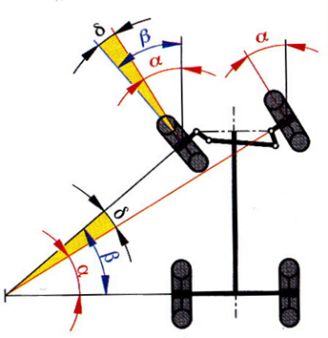
Diferenční úhel
Diferenční úhel je rozdíl úhlů natočení rejdových kol. Dráha kola na vnitřní straně zatáčky je menší a proto se musí vnitřní kolo více natočit.

Slide 16
Použitá literatura
GSCHEIDLE, Rolf. Příručka pro automechanika. 3. přeprac. vyd. /. Překlad Iva Michňová, Zdeněk Michňa, Jiří Handlíř. Praha: Europa - Sobotáles, 2007, 685 s. ISBN 978-80-86706-17-7.
GSCHEIDLE, Rolf. Tabulky pro automechaniky: tabulky, vztahy, přehledy, normalizované postupy : matematika, vedení podniku, základní odborné znalosti, materiály, technické kreslení, odborné znalosti, elektrické vybavení, předpisy. Překlad Jiří Handlíř. Praha: Europa-Sobotáles, 2009, 496 s. ISBN 978-80-86706-21-4.
PILÁRIK, Milan a Jiří PABST. Automobily. Vyd. 1. Praha: Informatorium, 2000, 3 sv. ISBN 80-86073-65-33.
JAN, Zdeněk a Bronislav ŽDÁNSKÝ. Automobily: Podvozky. Brno: Avid, 2001, 199 s. ISBN 978-80-87143-03-2.

